Slide 1
Моделирование неравновесных процессов в физике реакторных антинейтрино и её приложениях
Научный руководитель: Попов Д. В
Студент: Фахрутдинов Э. А.
Notes:
Титульный слайд

Slide 2
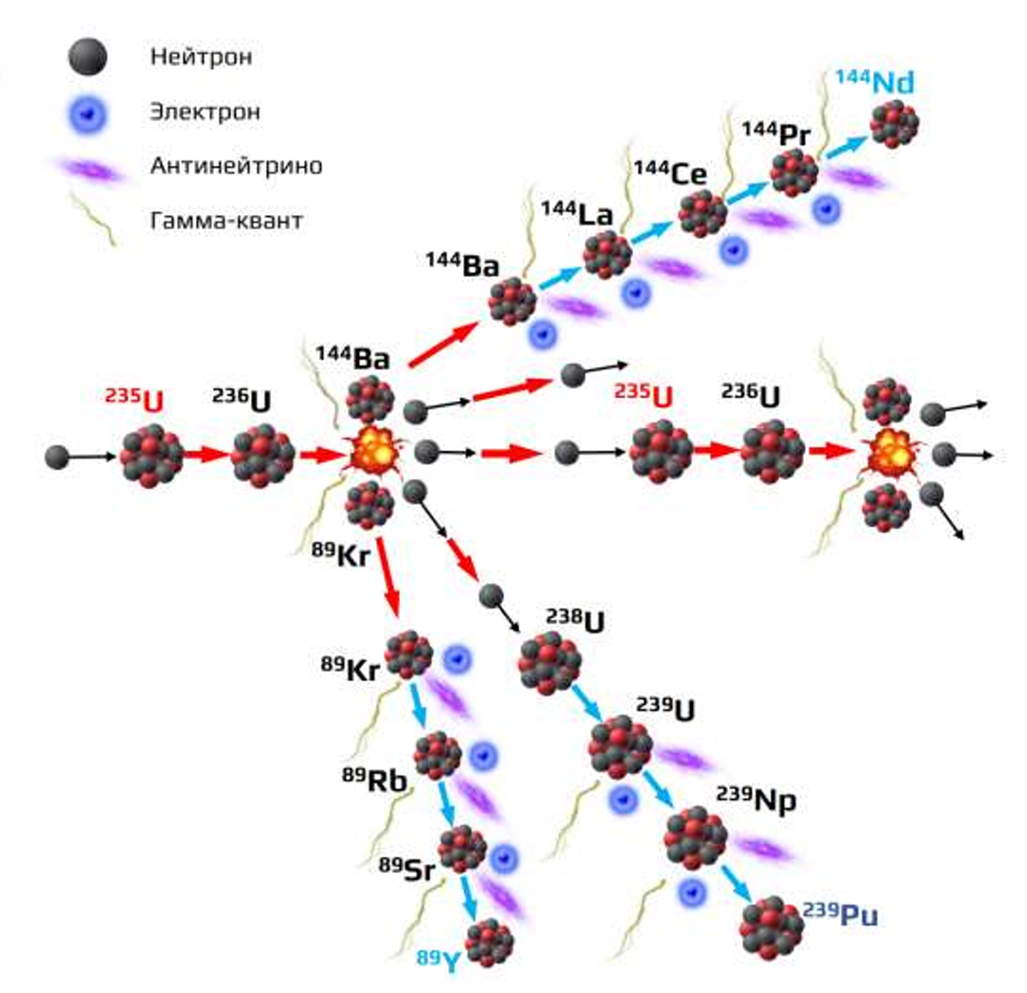
Введение
«Любой неравновесный процесс»
Активности осколков деления выходят из равновесия
Энергетический спектр антинейтрино меняется со временем

Slide 3
Цели и задачи
Цель данной работы заключается в разработке модели расчёта неравновесного энергетического спектра электронных антинейтрино и бета-частиц
Задачи:
Изучить методику расчёта энергетического спектра реакторных антинейтрино в динамике;
Верифицировать результаты расчёта используемой программы на экспериментальных данных;
На основе верифицированной программы реализовать алгоритм расчёта неравновесного спектра электронных антинейтрино и бета-частиц;
Провести сравнение смоделированных спектров с результатами, полученными на эксперименте.

Slide 4
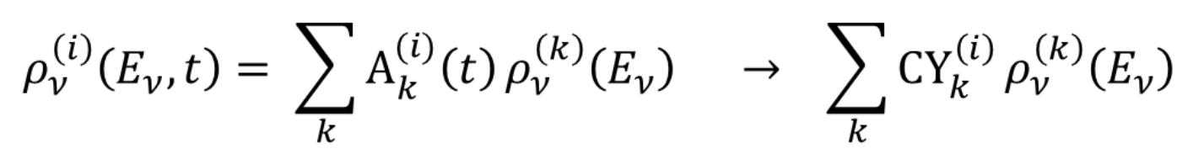
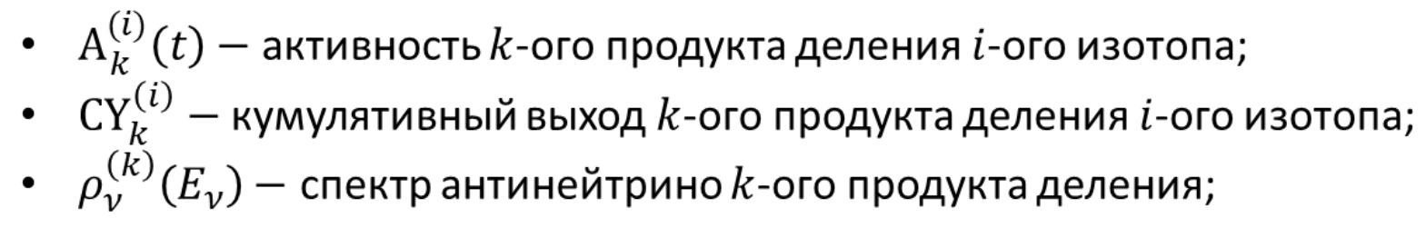
Зависимость спектра от времени
(1)
Динамика спектра i-ого изотопа
Равновесный спектр i-ого изотопа

Slide 5
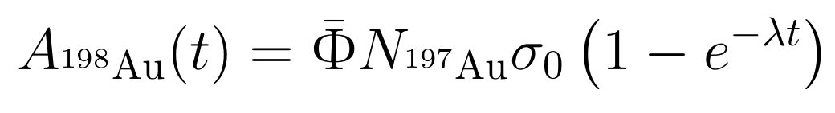
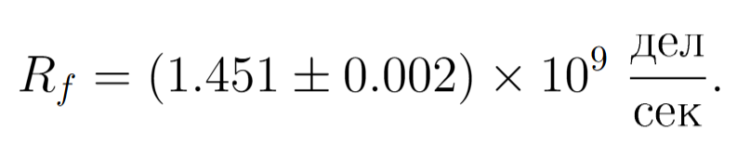
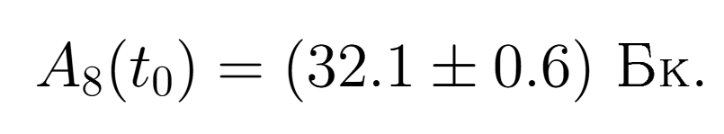
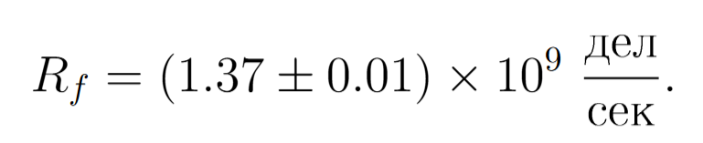
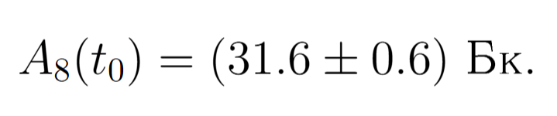




Калибровка модели и проверка расчёта в ПО «Serpent»
Активационный метод
Расчёт числа делений
Тонкая фольга
Поток Ф
Поток Ф
$${}_{79}^{197}{\text{Au}}$$
$${}_{79}^{198}{\text{Au}\text{∗}}$$
$${}_{92}^{235}{\text{U}}$$
Зависимость активности изотопа от времени:
Скорость реакции:
$$R_{f}=ФN_{235}σ_{fiss}$$
Аналитика:
Моделирование:
Аналитика:
Моделирование:

Slide 6
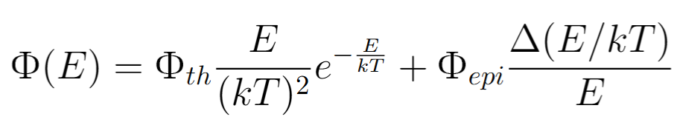
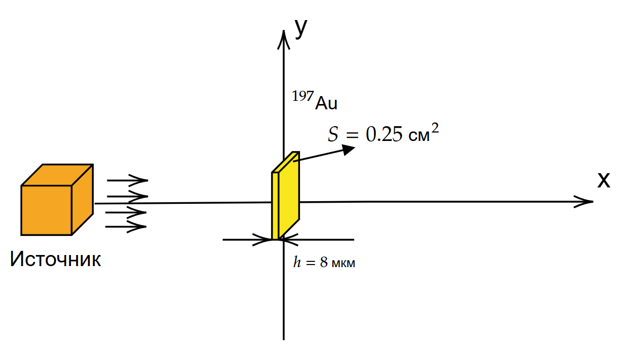
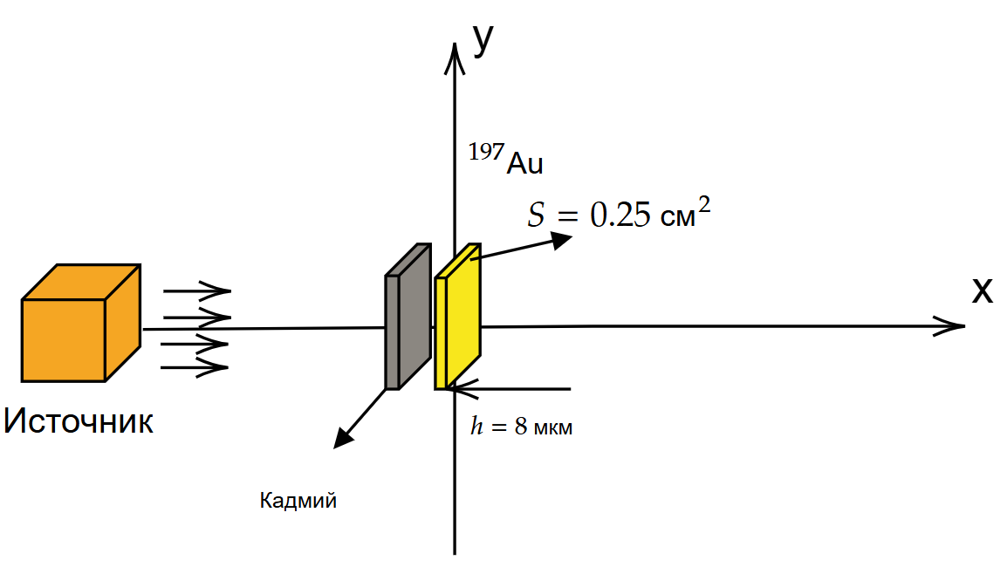

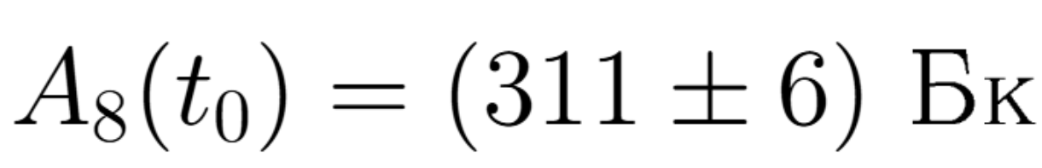
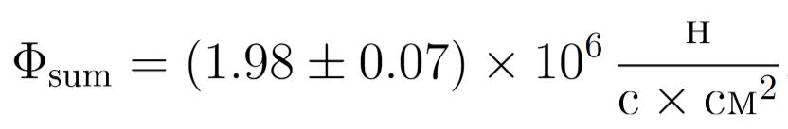
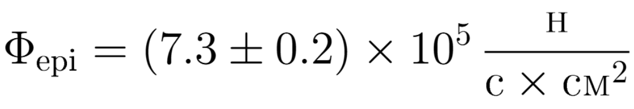
Использование верифицированной программы для определения характеристик нейтронного потока
Спектральная плотность потока
Из эксперимента:
Из эксперимента:
Из моделирования:
Из моделирования:

Slide 7
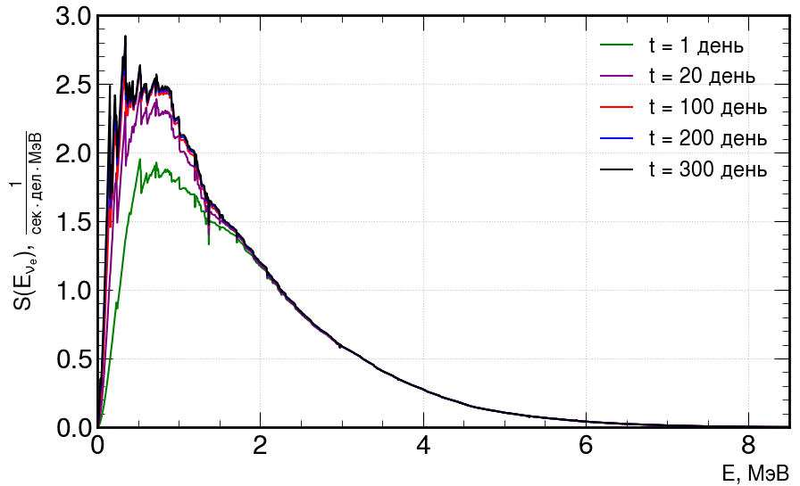
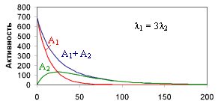
Расчёт активностей продуктов деления и учёт в динамике спектра
Заложенная в модель геометрия
«Serpent»
Учёт в суммарном спектре

Slide 8
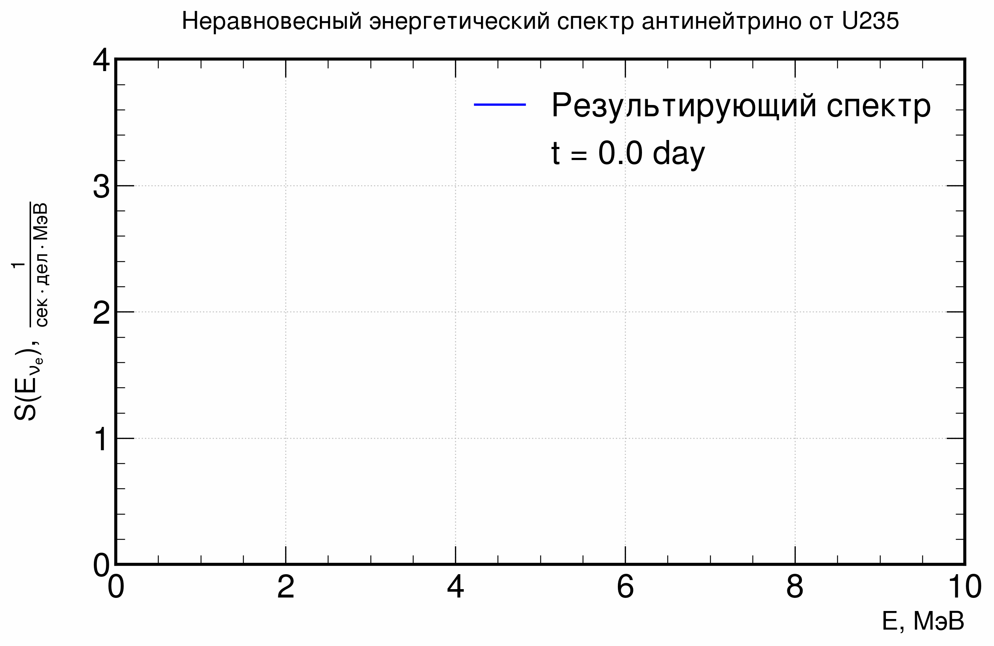

Динамика неравновесного энергетического спектра

Slide 9
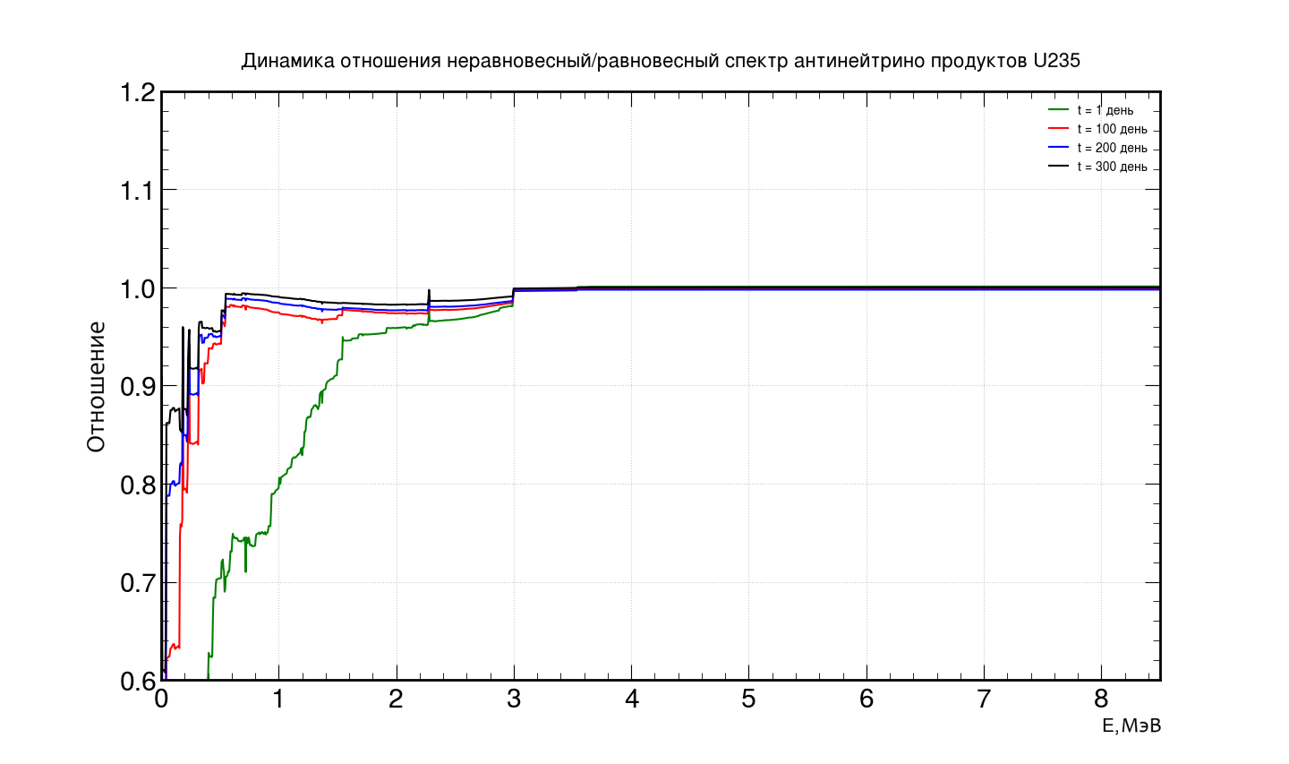
Анализ результатов расчёта модели

Slide 10
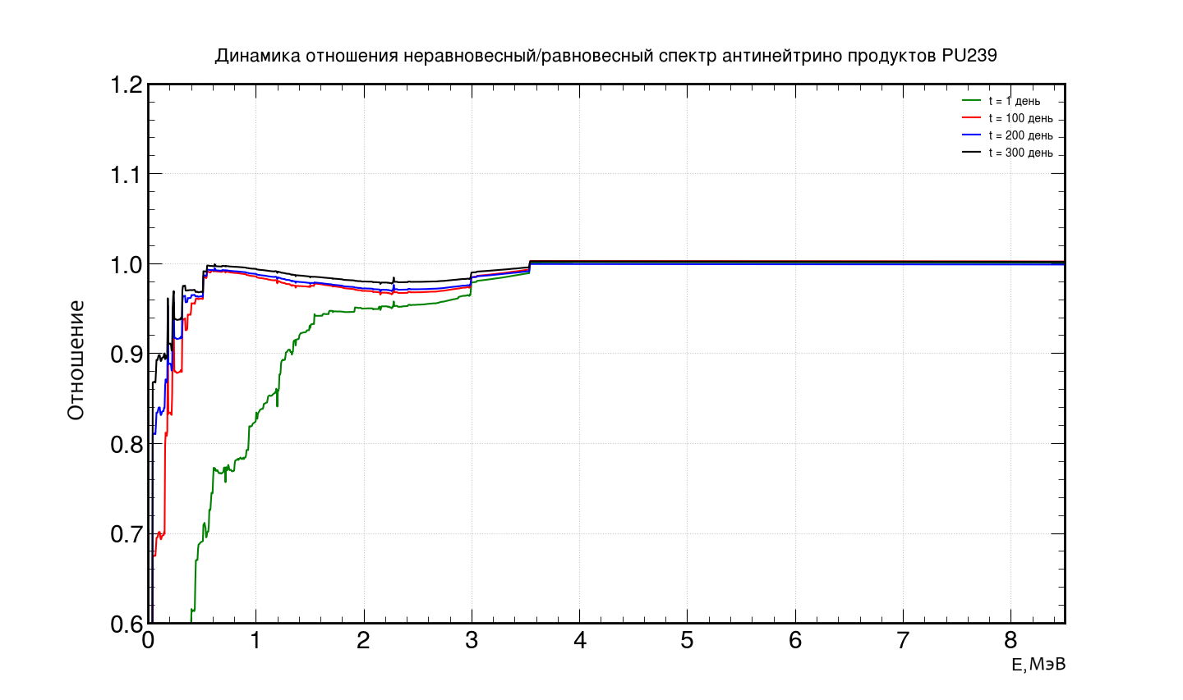
Анализ результатов расчёта модели

Slide 11
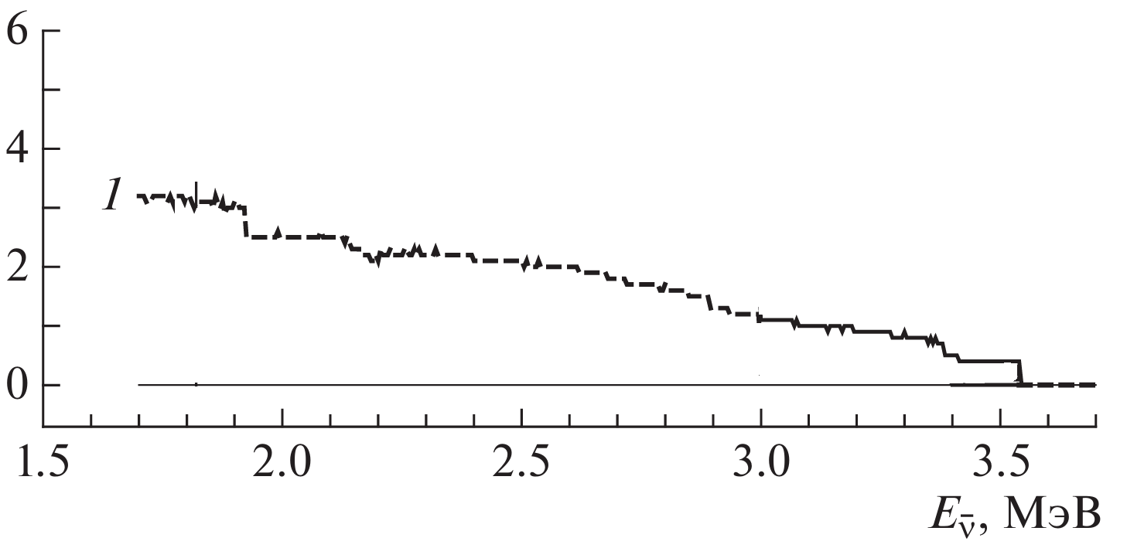
Анализ результатов расчёта модели
Расчёт В. И. Копейкина (Курчатовский Институт)
График 1 – неравновесная поправка связанная с накоплением продуктов деления за реакторную компанию (до 3 %)
Спектр в той же области изменяется за тот же временной интервал на 3%.

Slide 12
Заключение
Проведена верификация разработанной модели по аналитическим расчётам.
С помощью верифицированной программы удалось смоделировать эксперимент по определению характеристик нейтронного потока активационным методом и определить данные характеристики.
В рамках разработанной модели удалось рассчитать зависимость активностей продуктов деления ядерного топлива от времени и учесть полученную зависимость при расчёте энергетических спектров. Полученные спектры были проанализированы и проведено их сравнение с теоретической моделью равновесного спектра и экспериментально полученными данными.
С использованием полученной модели в будущем планируется проведение моделирования эксперимента по прецизионному измерению спектров бета-частиц на установке ''Бета'' в НИЦ ''Курчатовский Институт‘’.

Slide 13
Спасибо
за внимание!
Notes:
Заключительный слайд

Slide 14
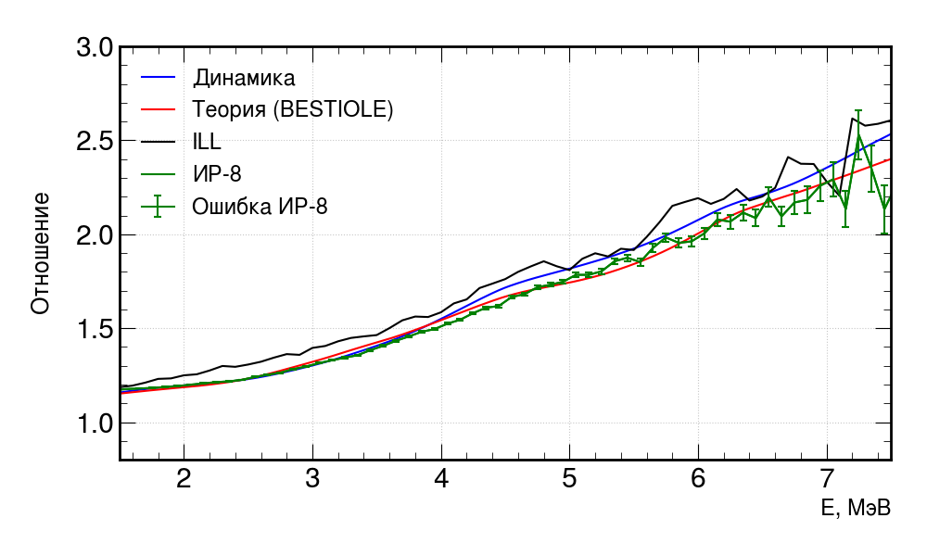
Сравнение результатов расчёта модели с экспериментом

Slide 15
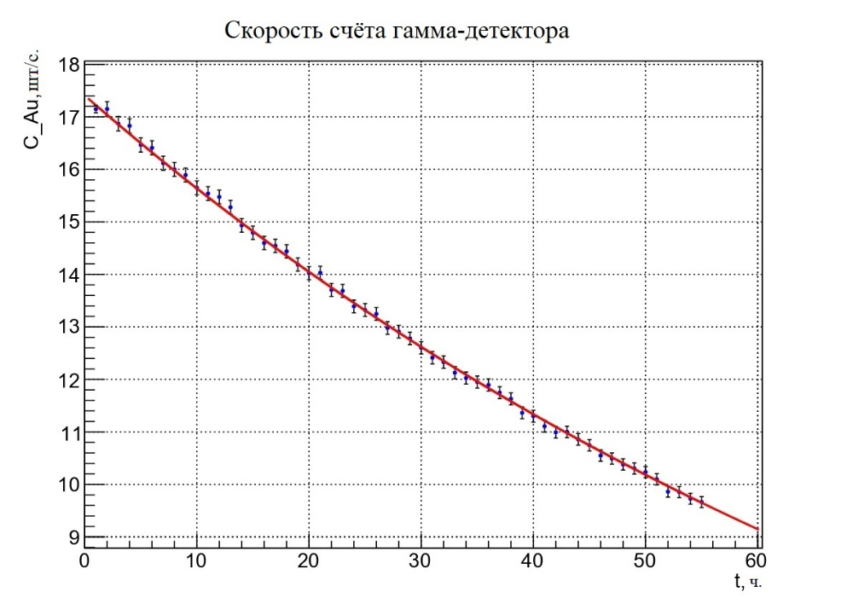
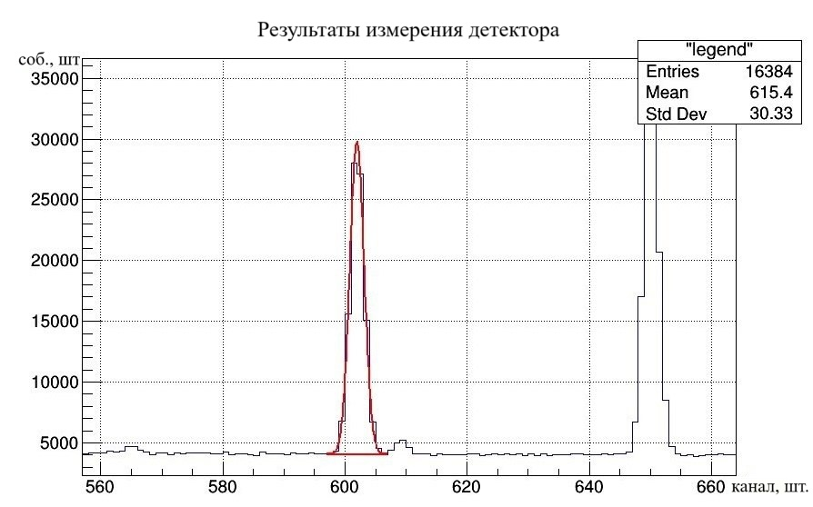
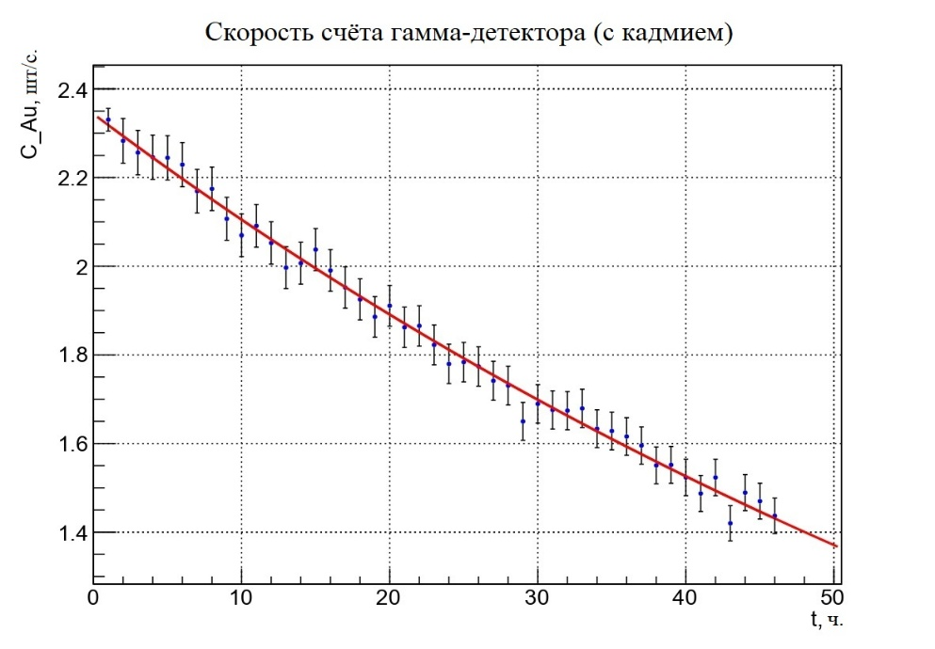
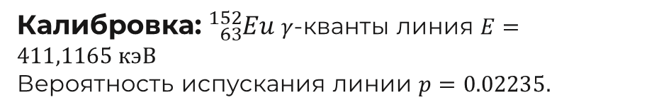
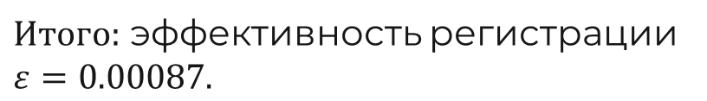
Эксперимент по определению доли тепловых и надтепловых нейтронов
Калибровка: ${}_{63}^{152}{Eu}$ $γ$-кванты линия $E=411,1165 кэВ$
Вероятность испускания линии $p=0.02235.$
Определение скорости счёта в начальный момент времени:
Рис. 1 — Результат измерения детектором γ-квантов при его калибровке с помощью образца 152Eu.
$Итого:$ эффективность регистрации
$ε=0.00087.$

